Slide 1
Санітарно-гігієнічні умови праці

Slide 2
Метеорологічні умови виробничого середовища
Мікроклімат – це клімат організму в місці його перебування.
Мікроклімат виробничого приміщення – це умови його внутрішнього середовища.
Метеорологічні умови виробничого середовища або мікроклімат виробничих приміщень – це фізичний стан повітря, який характеризується такими фізичними параметрами:
– температурою повітря t, °С;
– відносною вологістю , %;
– швидкістю руху повітря v, м/с;
– величиною атмосферного тиску Р, Па;
– тепловиділенням І, Вт/м2;
– ступенем іонізації повітря.

Slide 3
Мікроклімат виробничих приміщень залежить від кліматичних умов, часу доби, пори року і сезонних змін.
Показники метеорологічних умов праці нормуються за:
сезоном року
категорією важкості роботи
категорією приміщень.
Розрізняють два сезони року:
тепловий період року – сезон, що характеризується середньодобовою температурою зовнішнього повітря +10 та вище
холодний – характеризується середньодобовою температурою зовнішнього повітря нижче +10
.

Slide 4
Виробничі чинники
Виробниче середовище – це сукупність фізичних, хімічних, біологічних, соціальних чинників, що діють на людину в процесі її трудової діяльності.
Виробнича санітарія сукупність діючих на людину факторів виробничого і навколишнього середовища.
До виробничої санітарії належать:
Гігієна праці – галузь професійної медицини, яка вивчає умови збереження здоров’я на виробництві і заходи, які сприяють цьому.
Санітарна техніка – заходи і пристрої – освітлення, вентиляція, опалення, тепло- і газопостачання, водопостачання, шум, вібрація тощо.
Гігієна за специфічними факторами середовища і за родом діяльності поділяється на комунальну, виробничу, військову, гігієну харчування.
Всі можливі фактори, які оточують людину на виробництві, називаються умовами праці.

Slide 5
Фактори виробничого середовища характеризують санітарно-гігієнічні умови праці і поділяються на фактори виробничого процесу (ФВП), фактори трудового процесу (ФТП).
Фактори виробничого процесу
Фізичні:
метеорологічні умови;
промислові виділення (пил, аерозолі, гази і пари);
шум, інфра- та ультразвук, електромагнітні поля;
іонізуюче та лазерне випромінювання;
світловий та кольоровий дискомфорт;
Хімічні:
промислова отрута, яка проникає через органи дихання і слизову оболонку.
Біологічні:
промислова інфекція; патогенні мікроорганізми (бактерії, віруси, спіро­хети, інфекційні гриби)

Slide 6
Фізіологічні особливості різних видів діяльності
Ручна праця – ця праця вимагає значних затрат фізичної сили.
Автоматизована і механізована праця – діяльність відрізняється величиною фізичного навантаження та нервово-емоційного напруження, які впливають на фізичні та психологічні можливості людини.
Важливе значення з погляду фізіології праці має: фізична та розумова.
Фізична діяльність визначається переважно роботою м’язів, до яких під час роботи посильно припливає кров, яка забезпечує надходження кисню та вилучення продуктів окислення.

Slide 7
Важкість роботи: три категорії - легкі, середньої важкості та важкі.
Легка робота - Іа належать роботи, які виконують сидячи та супроводжуються незначним фізичним навантаженням (професії сфери управління, швейного і годинникового виробництва).
До категорії Іб належать роботи, які виконують сидячи або пов’язані з ходінням та супроводжуються деяким фізичним напруженням (ряд професій на підприємствах зв’язку, контролери, майстри).
Середньої важкості ІІа належать роботи, пов’язані з постійним ходінням, переміщенням дрібних (до 1 кг) виробів або предметів у положенні стоячи або сидячи і які вимагають незначного фізичного напруження.
Середньої важкості ІІб належать роботи, пов’язані з ходінням і переміщенням вантажів масою до 10 кг.
Важка III належать роботи, пов’язані з постійним переміщенням, пересуванням і перенесенням значних (понад 10 кг) вантажів і які вимагають значних фізичних зусиль (деякі професії з виконанням ручних операцій металургійних, машинобудівних, гірничодобувних підприємств).

Slide 8
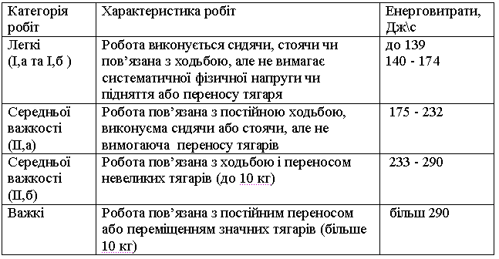
Розумова діяльність людини полягає насамперед в праці центральної нервової системи та органів чуття.

Slide 9
Гігієнічна класифікація праці
Оптимальними умовами є такі поєднання кількісних параметрів мікроклімату, які при тривалому та систематичному впливі на людину забезпечують збереження нормального функціонального і теплового стану організму. Вони створюють умови для високого рівня працездатності людини.
Допустимими називаються такі параметри мікроклімату, які при тривалій та систематичній дії на людину можуть викликати такі зміни стану організму, що швидко нормалізуються. При цьому не виникає пошкоджень або порушень стану здоров’я, але можуть спостерігатись погіршення самопочуття та зниження працездатності.
Оптимальне поєднання метеорологічних умов виробничого середовища називаються комфортністю.

Slide 10
Враховуючи принципи Гігієнічної класифікації,
умови праці розподіляють на 4 класи:
1 клас – оптимальні умови праці – такі умови, за яких зберігається не лише здоров’я працівника, а й створюються передумови для підтримання високого рівня працездатності.
2 клас – припустимі умови праці – характеризуються такими рівнями факторів виробничого середовища і трудового процесу, які не перевищують встановлених гігієнічних нормативів для робочих місць.
3 клас – шкідливі умови праці – характеризуються наявністю шкідливих виробничих факторів, що перевищують гігієнічні нормативи і здатні чинити несприятливий вплив на організм працівника.
4 клас – небезпечні (екстремальні) – умови праці, що характеризуються такими рівнями факторів виробничого середовища, вплив яких протягом робочої зміни (або її частини) створюють високий ризик виникнення важких форм гострих професійних уражень, отруєнь, каліцтва, загрози для життя.

